Slide 1


Capacitación Docente Continua y en Servicio 2016
Dirección de Currículum
Módulo de Formación – J5
Tema: Evaluación como parte de la planificación

Slide 2
Sub temas:
Definiciones
Procesos, actores y estrategias
Elaboración de indicadores
Instrumentos de evaluación

Slide 3
Objetivos del taller:
Definir evaluación, competencia, capacidad.
Analizar las características de la evaluación.
Socializar saberes teóricos y prácticos con eficiencia y pertinencia sobre los procesos de evaluación.
Demostrar capacidad para el trabajo en equipo durante el desarrollo de la jornada de actualización

Slide 4
Agenda
7:00 a 7:20 hs: Motivación y exploración de conocimientos previos. Presentación de los objetivos del encuentro y establecimiento del encuadre pedagógico.
7:20 a 9:20 hs: Análisis temas N°1 y 2
  Experiencia individual
9:20 a 9:40 hs: Receso
9:40 a 10:45 hs: Análisis temas N° 3 y 4
10:45 a 11 00 hs: Conclusiones generales, explicación de la tarea a distancia y evaluación del curso.

Slide 5
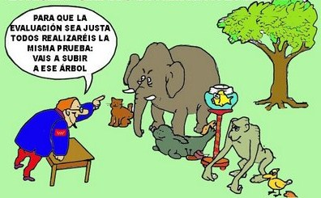
Reflexión inicial:

Slide 6
Reflexionemos:
¿Qué evaluamos?
¿Quiénes evalúan?
¿Quiénes son evaluados?
¿Cuándo evaluamos?
¿Para qué evaluamos?
¿Cómo evaluamos?

Slide 7
Tema 1: Definiciones
Competencia:
  Integración de capacidades (aptitudes, conocimientos, destrezas, habilidades y actitudes) para la producción de un acto resolutivo eficiente, lógico y éticamente en el marco del desempeño de un determinado rol.
Capacidad:
  Cada uno de los componentes aptitudinales, actitudinales, cognitivos, de destrezas, de habilidades, que articulados armónicamente constituyen la competencia.

Slide 8
Evaluación
Definición:
Proceso sistemático que permite obtener información continua y significativa, interpretar la información para conocer la situación del estudiante con respecto a la construcción de su aprendizaje; formar juicios de valor con respecto a ese proceso y tomar decisiones válida y oportunas para adecuar las intervenciones didácticas.
Características:
  Permanente, Holística, Contextualizada, Progresiva, Innovadora, Coherente, Flexible, Participativa, Al servicio de valores

Slide 9
Fases
Recogida
De información
Interpretación
De la información
Juicio
De valor
Adopción
De medidas

Slide 10
Funciones
DIAGNÓSTICA
FORMATIVA
SUMATIVA

Slide 11
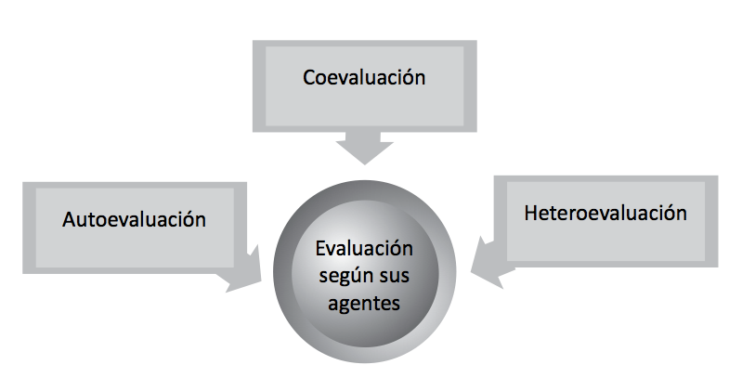
Clasificación (según sus agentes)

Slide 12
Reflexiona en grupo
En base a la lectura realizada, construir dos mapas comparativos que establezcan las fortalezas y debilidades de la evaluación:
Diagnóstica, formativa y sumativa
Unidireccional, auto-evaluación y co-evaluación.

Slide 13
Tema 2: Procesos, actores y estrategias
155 países se encuentran involucrados en el movimientos EpT, que tiene como objeto satisfacer las necesidades de aprendizaje de todos los niños, jóvenes y adultos para el 2030

Slide 14
Tema 2: Actores
Pareja educativa (maestro-estudiante)
Producción de conocimiento
Contexto (familia y sociedad)
El profesor ya no es solo quien establece reglas y expone temas del programa de estudios ante el estudiante, sino el mediador, el facilitador del aprendizaje, el asesor del proceso educativo.

Slide 15
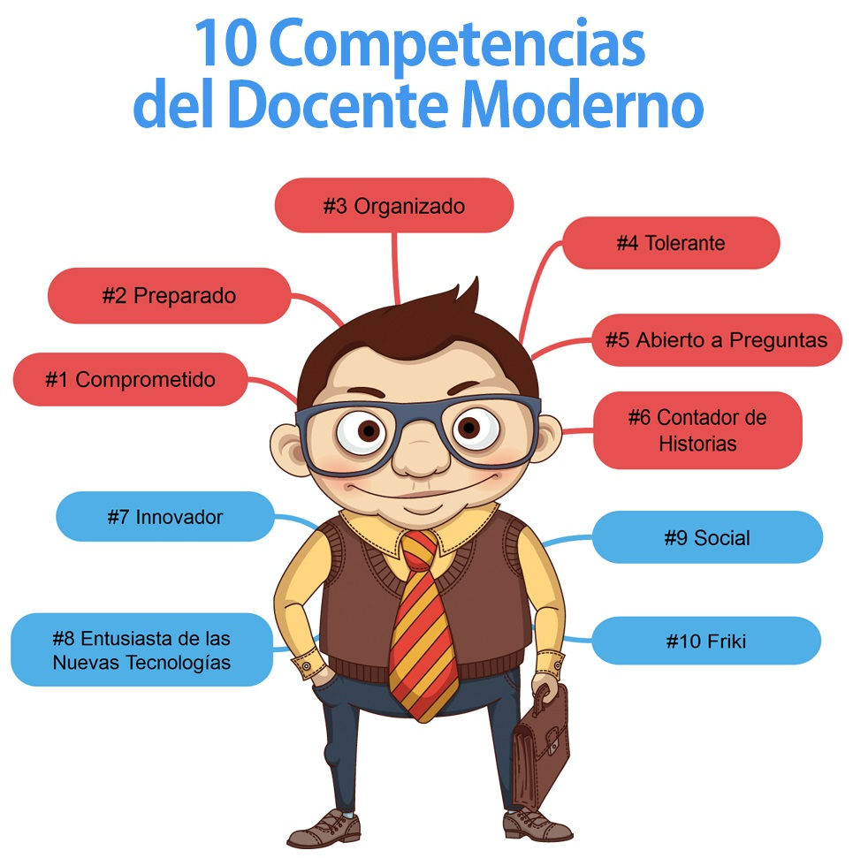

Tema 2: Actores

Slide 16


Slide 17
Responde
¿Estás de acuerdo en que se produce aprendizaje cuando se establece una relación afectiva del estudiante hacia su maestro? Explica y fundamenta tu postura

Slide 18
Estrategias Didácticas
Estrategias de enseñanza: se enfatiza la planificación, el diseño, la secuenciación, la elaboración y la realización del contenido.
Estrategias de aprendizaje: proceso flexible que se refiere a las acciones de los estudiantes que se dan durante el aprendizaje e imprimen en los estudiantes cierta autonomía en la búsqueda de información.
Las dos aproximaciones son complementarias dentro del PEA, ayuda a que el alumno sea más autónomo y reflexivo.

Slide 19
Tema 3: Indicadores
El indicador es un indicio, una señal, un referente específico del aprendizaje y que debe ser constatados en las acciones concretas del estudiante.
DEBE:
  Estar directamente relacionado con la capacidad: debe evidenciar lo que implica la capacidad.
  Ser relevante, representativo con relación a la capacidad.
  Referirse solo a un aprendizaje específico que revele la capacidad.
  Redactarse en un lenguaje claro y preciso, que no se preste a ambigüedades de interpretación.
  Enunciarse en forma afirmativa.

Slide 20
Tema 3: Indicadores
Los indicadores de logro pedagógicos tienen tres componentes : acción, contenido y condición
  Por ejemplo: Nombra (acción) las partes de su cuerpo
  (contenido) con precisión (condición)
El indicador es referente de un aprendizaje específico desarrollado por los alumnos y alumnas y constatados en términos de sus acciones concretas.

Slide 21
Cuadro para Determinar Indicadores:
CAPACIDADES | HABILIDADES Y DESTREZAS
Observación | Atiende, fija, reflexiona, emite, interpreta, concentra, averigua, verifica, escucha, identifica, encuentra
Describe | Explica, expone, relata, narra, manifiesta
Establece diferencias y semejanzas | Compara, aplica, adecua, procesa
Establece comparaciones y relaciones | Compara, diferencia, relaciona, caracteriza
Discrimina características esenciales | Selecciona, ordena, secuencia, elige, muestra, reduce
Clasifica | Organiza, elabora, jerarquiza, realiza, sintetiza, esquematiza, categoriza

Slide 22
Cuadro para Determinar Indicadores:
CAPACIDADES | HABILIDADES Y DESTREZAS
Reconoce procesos para resolver problemas de conocimiento | Expresa, establece, diferencia, mide, compara, resuelve, realiza, halla, grafica, organiza, emplea
Procesa | Elabora, transforma
Representa | Compara, aplica, adecua, procesa
Memoriza | Retiene, conserva, archiva, evoca, recuerda
Investiga | Infiere, ficha, averigua, verifica, recoge, registra, indaga
Analiza | Interpreta, descompone, desagrega, compara, subraya, distingue

Slide 23
Cuadro para Determinar Indicadores:
CAPACIDADES | HABILIDADES Y DESTREZAS
Crea | Produce, prepara, construye, hace, amplía, mejora
Identifica | Descubre, señala, muestra
Formula | Emite, cuestiona, propone
Comprende | Explica, aplica, resuelve, demuestra
Evalúa | Mide, cuestiona, examina, critica ,estima, juzga, valora

Slide 24
Tema 4:Procedimientos e instrumentos
Procedimiento: es la expresión genérica que engloba los procesos llevados a cabo para recoger información.
Instrumento: es el recurso concreto, la herramienta específica que se utiliza para recoger datos de forma sistematizada y objetiva sobre el aprendizaje.

Slide 25
Procedimientos e instrumentos
Observación
RSA
Lista de cotejo
Informe
Prueba escrita
Prueba
Guía de entrevista
Registro anecdótico
Bitácora
Cuestionario
Prueba oral
Prueba práctica
Portafolio
Rúbrica
(continúa)
Obs: Para una clasificación más específica, remitirse al documento de evaluación del 3° ciclo. Atención: en los programas de estudios hay otras sub – divisiones, pero la estructura principal es la misma

Slide 26
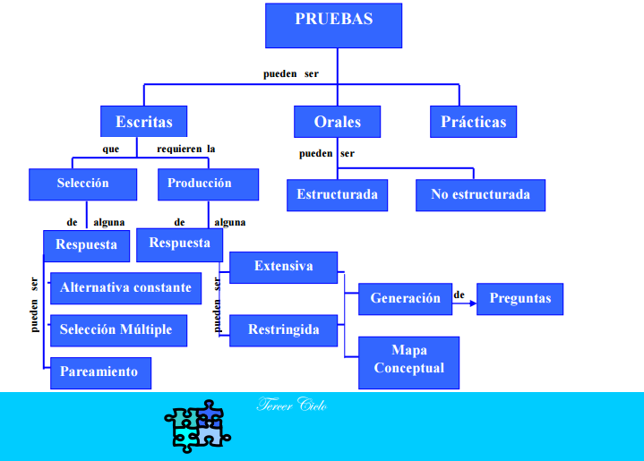
Procedimientos e instrumentos
Fuente: Fascículo de evaluación de 3° Ciclo

Slide 27
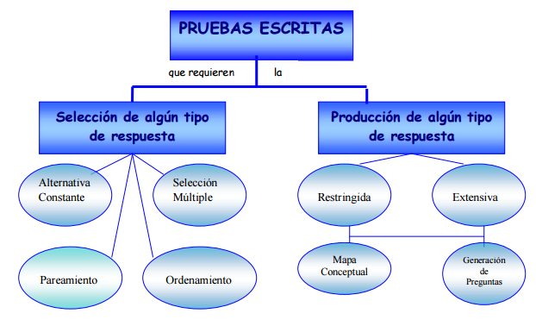
Procedimientos e instrumentos
Fuente: Fascículo de evaluación de 3° Ciclo

Slide 28
Trabajo a Distancia Individual:
Seleccionar 2 capacidades de un programa de estudio del área de su preferencia o del que actualmente se imparte clase.
Área:
Competencia:
Capacidades | Indicadores | Medio de verificación
 |  | Procedimiento | Instrumento de evaluación
1.
2.

Slide 29
Indicadores:
Selecciona dos capacidades.
Elabora indicadores que permitan evidenciar la capacidad.
Propone procedimientos que permitan evidenciar la capacidad
Propone instrumentos que permitan evidenciar la capacidad
Presenta el trabajo a distancia en el tiempo establecido (13 de setiembre)

Slide 30
CAPACITACIÓN GREMIAL DOCENTE.
PLANIFICACIÓN DIDÁCTICA
17 de agosto de 2016
EVALUACION DE LA JORNADA Nº5
Compañera / Compañero: Te solicitamos completes según tu parecer las frases que te proponemos a continuación:
Los Objetivos del taller se………………………………………...............
Los Temas abordados fueron ……………………………………………..
La Metodología utilizada me pareció……………………………………..
El Desempeño de los facilitadores fue……………………………………
SUGERENCIAS:…………………………………………………………………………………………………………………………………..

Slide 31
¡Muchas
gracias!

